Slide 1
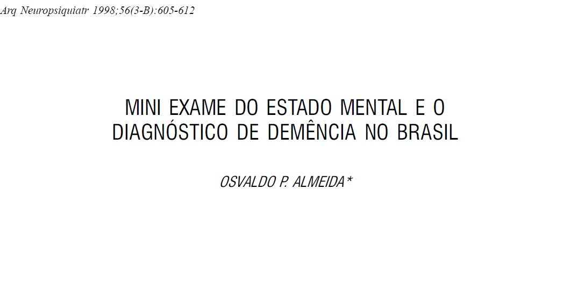
Integrantes:
Elias Melo
Nívea Juscelino
Polyane Pereira
Stephanie Belga

Slide 2
Introdução
A demência é hoje o problema de saúde mental que mais rapidamente cresce em importância e número.
Sua prevalência aumenta exponencialmente com idade (5% > 60 e 20% > 80).

Slide 3
Introdução
Diagnóstico (CID-10 e DSM-IV)
presença de declínio da memória e de outras funções corticais superiores como linguagem, praxia, capacidade de reconhecer e identificar objetos, abstração, organização, capacidade de planejamento e sequenciamento.

Slide 4
Introdução
A abordagem de indivíduos com maior risco de demência (como é o caso dos idosos) deve incluir a avaliação das funções cognitivas.
As escalas CAMCOG, Blessed, ADAS-cog e o Mini-Exame do Estado Mental (MMSE) são instrumentos desenvolvidos com esse objetivo. Sendo o último o mais usado.

Slide 5
MMSE
Composto por questões agrupadas em 7 categorias, com o objetivo de avaliar “funções” cognitivas específicas:
Orientação para tempo (5 pontos);
Orientação para local (5 pontos);
Registro de três palavras (3 pontos);
Atenção e cálculo (5 pontos)
Lembrança das três palavras (3 pontos);
Linguagem (8 pontos);
Capacidade Construtiva Visual(1 ponto).

Slide 6
MMSE
O escore MMSE pode variar de um mínimo de 0 até um total máximo de 30 pontos.
Simples de usar (entre 5-10 minutos).
Boa consistência interna e confiabilidade teste-reteste.
O ponto de corte 23/24 tem excelente sensibilidade e especificidade para o diagnóstico de demência (Tombaugh e McIntyre).

Slide 7
OBJETIVOS
1 - Investigar o melhor ponto de corte do MMSE para o diagnóstico de demência em uma amostra de pacientes idosos atendidos em um ambulatório de saúde mental;
2 – Investigar o impacto da idade e escolaridade sobre os escores do MMSE.

Slide 8
AMOSTRA E MÉTODOS
Todos os casos novos atendidos (60>) no Ambulatório da Unidade de Idosos do Departamento de saúde Mental da Santa Casa de São Paulo entre 02/1997 e 02/1998.
De um total de 289 casos novos atendidos, 78 foram excluídos por não apresentarem registro adequado referente ao diagnóstico clínico ou devido a não realização do MMSE.

Slide 9
ANÁLISE DOS DADOS
Os resultados desse estudo referem-se à 211 idosos. Foi utilizado o pacote estatístico SPSS. Análise das tabelas de contingência sendo distribuído como qui-quadrado de Pearson (x²).
Sensibilidade, Especificidade, VPP e VPN foram estimados a partir de tabela de contingência 2x2.

Slide 10
ANÁLISE DOS DADOS
Correlação entre medidas de acordo com método de Pearson.
Comparação das médias entre os dos dois grupos pelo teste t de Student.
Análise de covariância para comparação dos escores do MMSE entre grupos de escolaridade e idade dos pacientes.
Intervalo de confiança de 95%.

Slide 11
RESULTADOS
70 pacientes (33,2%) receberam diagnóstico de demência.
Não houve diferença significativa entre os sexos.

Slide 12
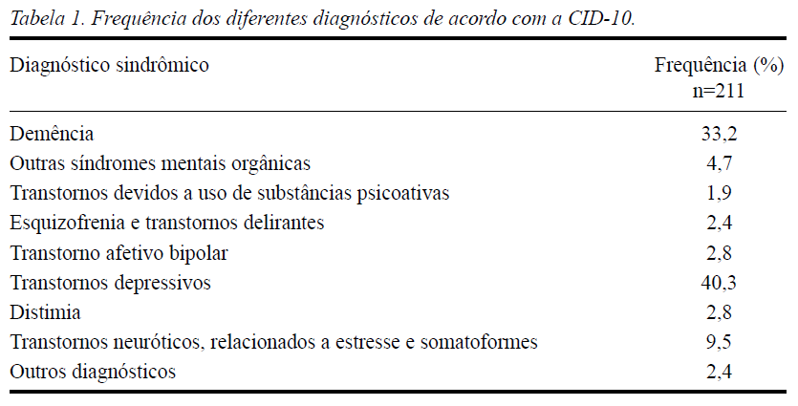
RESULTADOS

Slide 13
RESULTADOS
Os 30 possíveis escores foram avaliados segundo especificidade e sensibilidade.
23/24 (casos/não casos): sens. 84,3% esp.60,3%
22/23: sens. 78,6% esp.68,1%
21/22: sens. 75,7% esp. 74,5%
Pontos de corte mais baixos: declínio acelerado da sensibilidade

Slide 14
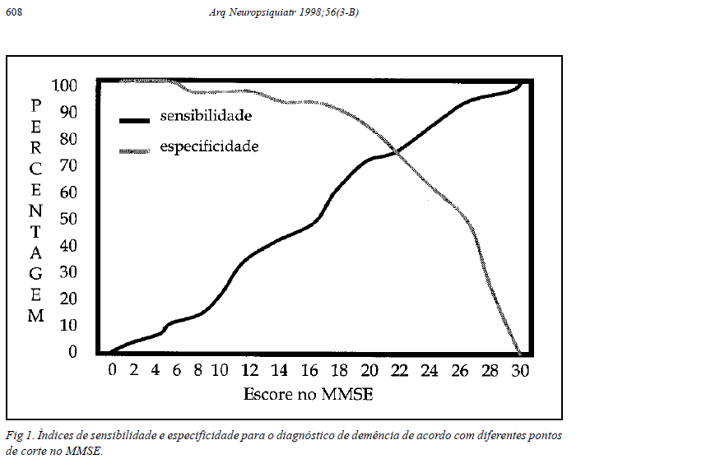

Slide 15
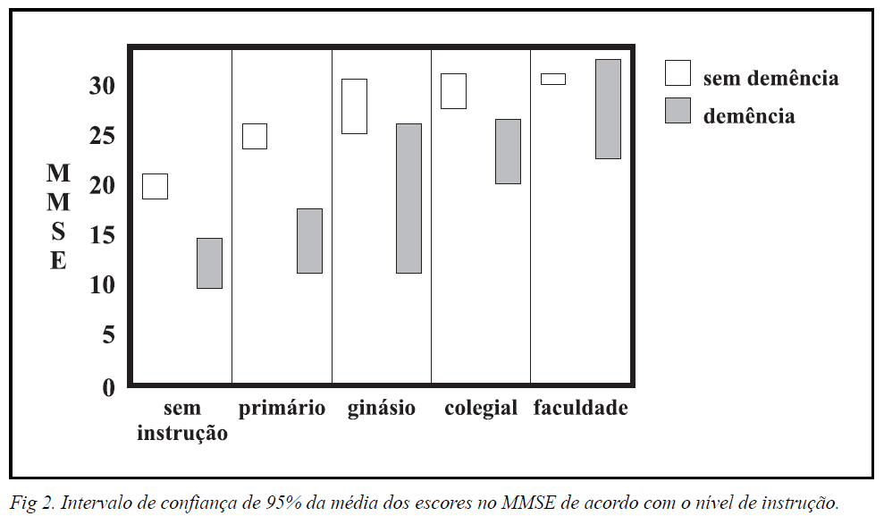
RESULTADOS

Slide 16
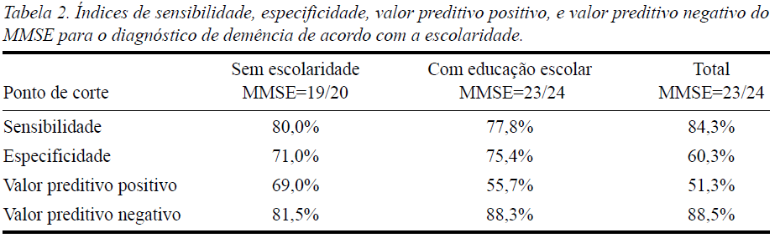
RESULTADOS

Slide 17
DISCUSSÃO
O estudo revelou que o ponto de corte 23/24 do MMSE está associado a Sensibilidade de 84% e Especificidade de 60% para o diagnostico de demência.
A utilização do MMSE como instrumento de “screening” para demência sugere ser mais desejável manter altos níveis de sensibilidade do que de especificidade.

Slide 18
DISCUSSÃO
O tradicional ponto de corte 23/24 do MMSE parece ser adequado também no Brasil, embora o ponto de corte 21/22 tenha apresentado melhor equilíbrio entre as taxas de sensibilidade e especificidade.
A idade e o nível educacional se associam de forma significativa com o desempenho de idosos no MMSE: quanto mais jovem e maior o nível de escolaridade, maior será o escore final do MMSE.

Slide 19
CONCLUSÃO
Os escores do MMSE sofrem influência significativa da idade e da escolaridade, sugerindo a necessidade de se utilizarem pontos de corte diferenciados de acordo com a escolaridade.
No caso de idosos sem escolaridade o ponto de corte 19/20 era o mais adequado para o diagnóstico de demência.

Slide 20
Referência
Oswaldo P. Almeida. Mini Exame do Estado Mental e o Diagnóstico de Demência no Brasil. Arquivo Neuropsiquiatria. 1998; 56(3-B):605-612.

